Slide 1
Git 技術實務課程
許展源 (KID)

Slide 2
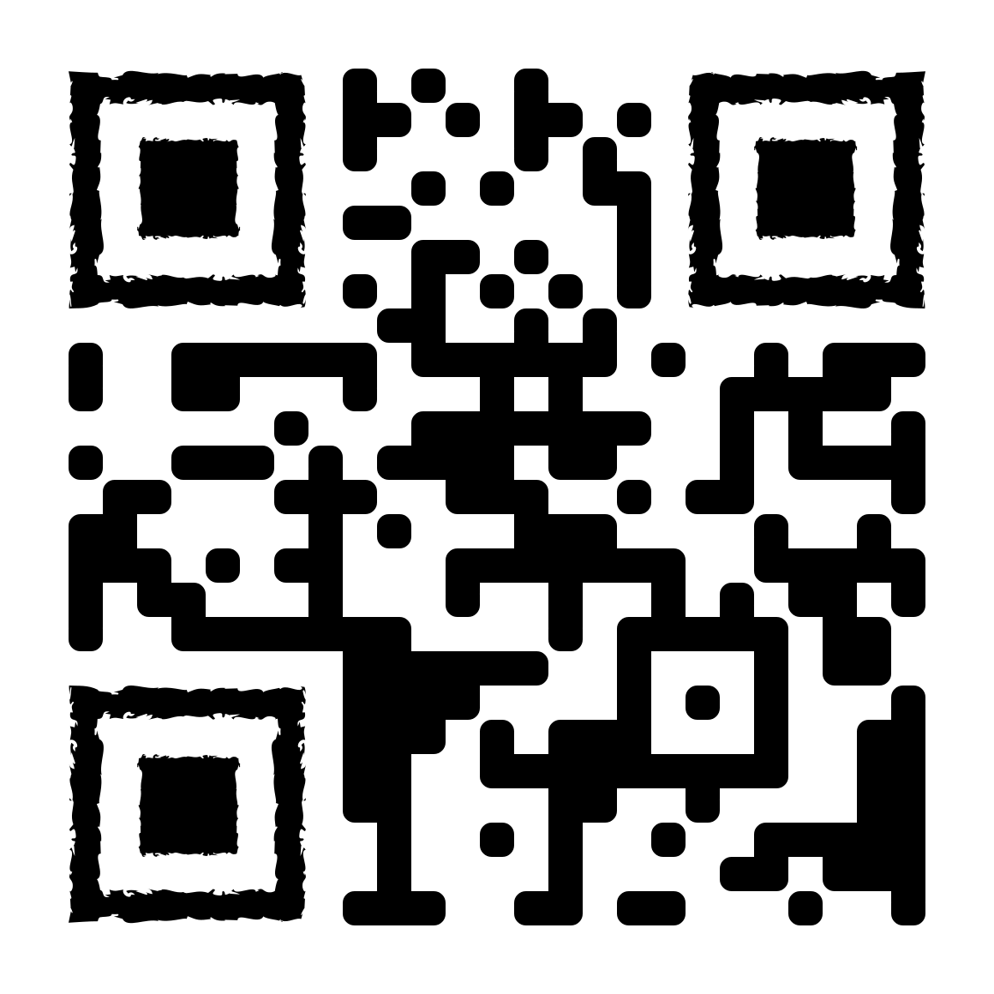
等待的過程……
先到最前面報到
為加快報到速度，建議使用 KKTIX 票券條碼
若無智慧型手機，紙本簽到 也可以
完成報到之後，可以先下載簡報
https://goo.gl/RmpSCD
共同筆記 ← 方便大家合作整理並釐清重點
https://hackmd.io/c/HkoM8VQcm/
簡報下載

Slide 3
今天要準備的東西
雖然後面會帶大家安裝和註冊，但等待時間太無聊可以先弄
安裝：
Git ← 電腦教室有裝了，可以跳過
https://git-scm.com/
GitKraken
https://www.gitkraken.com/
Code::Blocks ← 似乎也有裝了
http://www.codeblocks.org/
註冊：
GitHub
https://github.com/

Slide 4
ヽ(ﾟ∀ﾟ*)ノ
許展源（KID）
逢甲黑客社 元老之一
逢甲資訊系 研究助理
《CheckIn 逢甲社博集點》主要開發者
專長領域：網站系統開發

Slide 5
這課程是要做啥的？
從零開始，帶領大家學會如何繳交這學期的作業
引導大家學習版本控制系統
下次會更深入探討版本控制

Slide 6
VCS
Version Control System （版本控制系統）

Slide 7

為什麼？
當你撰寫程式時，如果你想備份，你會怎麼做？
複製一份備份
另一份備份
更多備份

Slide 8
會發生什麼事？
很多備份檔

Slide 9





會發生什麼事？
很多備份檔，而且不知道哪份有什麼問題

Slide 10



會發生什麼事？
跟別人合作時……

Slide 11

為什麼要版本控制
「凡走過必留下痕跡」
改了東西，不會改不回來
「三個臭皮匠勝過一個諸葛亮」
大家一起改，還能清楚知道對方改了什麼

Slide 12

什麼是「版本」？
版本 1
版本 2
版本 3
版本 4
版本 5
2017/11/5
2017/12/23
2018/5/6
2018/8/30
2018/9/2

Slide 13


VCS (Version Control System) （版本控制系統）
合作
儲存版本
回復先前的版本
了解曾發生過什麼
備份
Notes:
https://www.git-tower.com/learn/git/ebook/en/desktop-gui/basics/why-use-version-control

Slide 14
Git
一款分散式版本控制系統

Slide 15
Git
https://git-scm.com/
一款分散式的版本控制系統
在多人合作時，追蹤檔案變更，並使合作順利
處理從小專案到超大專案的所有內容

Slide 16
檔案狀態
Working 工作區
Staging 暫存區
Repository 儲存庫
add
commit
checkout

Slide 17
GitHub
一個存放 Git 儲存庫的網站

Slide 18
Git & GitHub
Git
https://git-scm.com/
軟體
版本控制系統
GitHub
https://github.com/
商業網站
Git Hosting （放置 Git 儲存庫的網站）

Slide 19
檔案狀態
Working 工作區
Staging 暫存區
Local Repository 本地儲存庫
Remote Repository 遠端儲存庫
add
commit
push
checkout
fetch
clone / pull

Slide 20
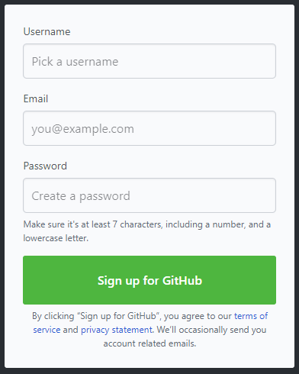
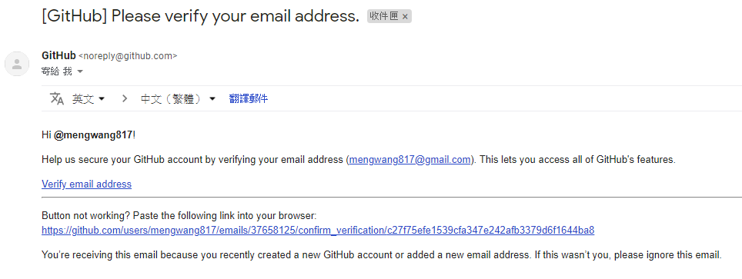
註冊 GitHub 帳號
詳細圖文說明
進入 GitHub 網站 https://github.com/
填寫表單註冊
方案選擇「Unlimited public repositories for free」
收信點擊驗證連結完成註冊

Slide 21
Fork
如果你想要參與一個你沒有推送權限的專案，你可以「fork」一份。這代表說 GitHub 會複製一份這個專案的副本給你，並且你對這副本有全部的權限。這副本會存在於你的帳號下，你可以對它進行推送。

Slide 22

Fork 分組專題基本樣板
進入本課程基礎專案： https://github.com/1071-FCU-SE/BaseProject-Cpp
點擊右上方的「Fork」
等待專案建立
進入專案，確認該專案是由基礎專案 fork 出來的
之後作業繳交以「組長的專案」為主，
但考量到並非同組全員皆參與同一場次， 請所有人都 fork 專案，以利後續操作

Slide 23
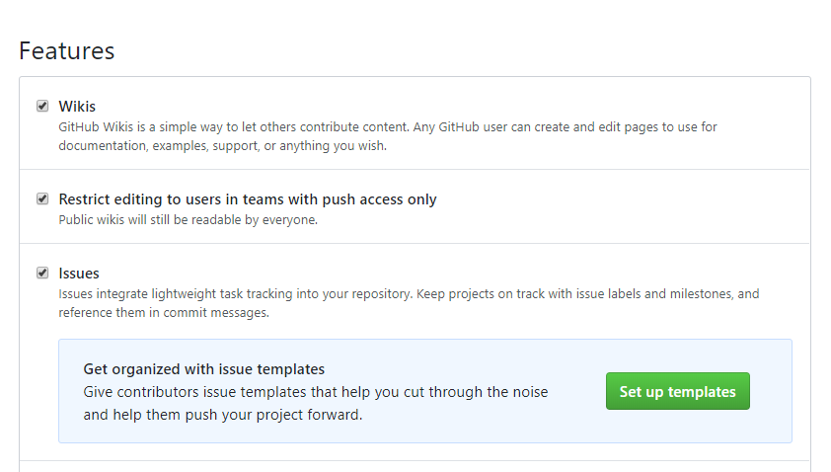
開啟 Issue Tracker
由於助教需要透過 Issue Tracker 與大家溝通， 請進入 Settings → Options，勾選 Issues

Slide 24
將其他組員設定為協作者
點擊 Settings → Collaborators 進入協作者設定頁面
輸入組員帳號，並按下 Add collaborator
等待組員接受邀請
可請組員收信並點擊通知信件中的連結， 或點擊 Copy invite link 複製連結請組員點擊
組員點擊 Accept invitation 接受邀請連結，並成為協作者

Slide 25
透過 GitHub 網頁介面上傳檔案
進入小組專案
進入欲上傳檔案之路徑，點擊右上方的 Upload files
選擇檔案，並於 Commit changes 填寫 commit message 之後，點擊 Commit changes
上傳後，即可於該路徑看到上傳之檔案

Slide 26
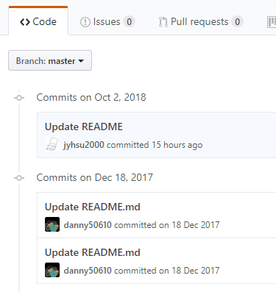
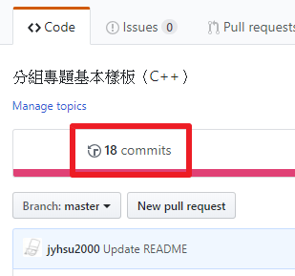
於 GitHub 儲存庫檢視變更紀錄
點擊專案頁面的 commits 即可

Slide 27
GitKraken
一款 Git GUI 客戶端

Slide 28
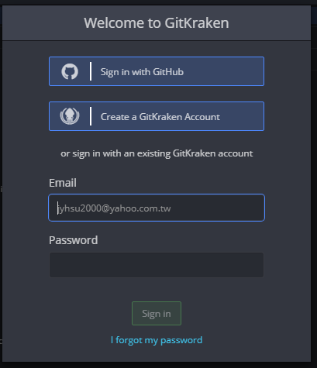
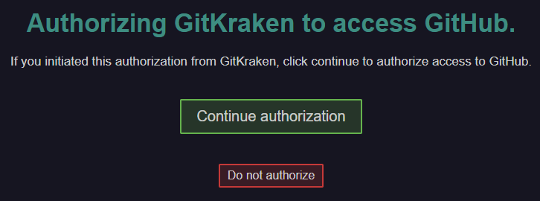
安裝 GitKraken
直接從官方網站下載並安裝 https://www.gitkraken.com/
使用 GitHub 帳號登入

Slide 29
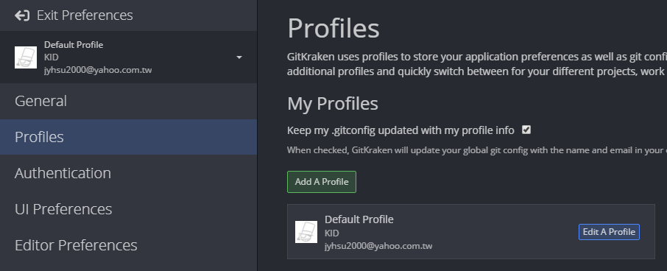
設定個人檔案
進入 File → Preferences… → Profiles
確認個人資料（暱稱＆ E-mail）是否自動由 GitHub 帶入
若無自動帶入，則請自行新增一組

Slide 30
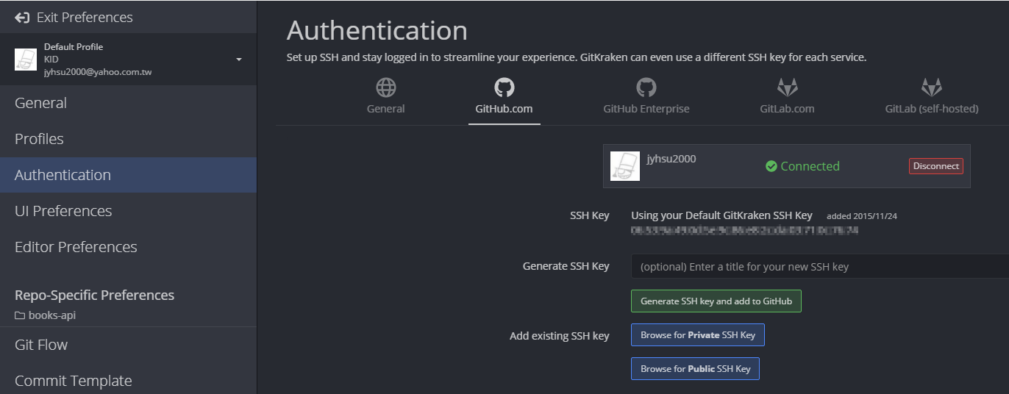
連結 GitHub
進入 File → Preferences… → Authentication → GitHub.com
確認已連結 GitHub 帳號

Slide 31
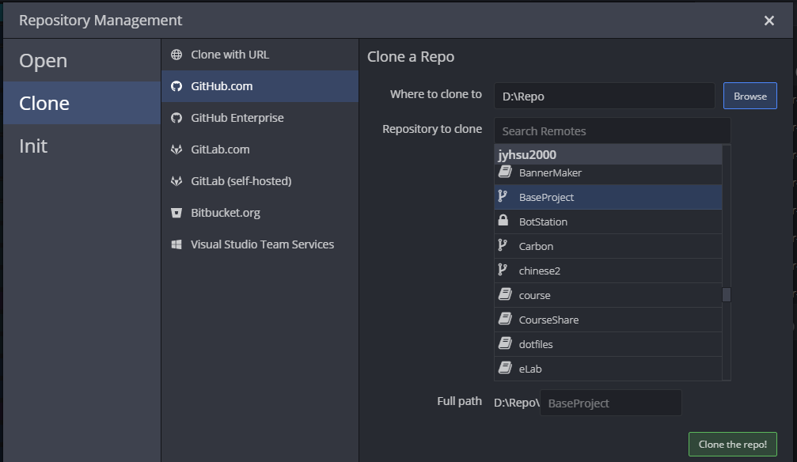

將專案複製至電腦（Clone）
進入 File → Clone → GitHub.com
選擇要放置的資料夾
選擇小組專案
按下 Clone the repo!
Clone 完成後，點擊 Open Now

Slide 32

將專案更新至最新狀態（Pull）
點擊工具列的 Pull，會將遠端儲存庫同步至本地儲存庫
除了 Clone 那次之外，建議每次開始工作時都按

Slide 33


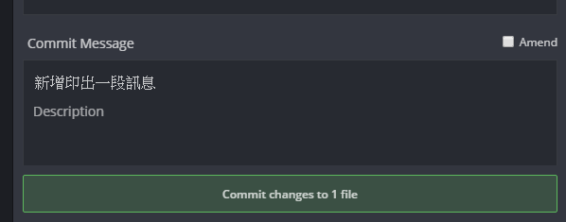
將變更寫入本地儲存庫（Add & Commit）
修改檔案後，在中間可看到還未寫入儲存庫的變更
點擊後，可於右側區塊檢視詳情
點擊 Stage 可將檔案變更由「工作區」新增至「暫存區」
在 Commit Message 的 Summary 撰寫變更的內容
點擊 Commit changes to N files， 將「暫存區」的變更寫入「儲存庫」

Slide 34
Commit 技巧
每次 Commit 只針對一件事
於 Commit Message 清楚說明做了些什麼，中英文皆可
如何寫一個 Git Commit Message

Slide 35



將本地儲存庫同步到遠端儲存庫（Push）
Commit 之後，可從紀錄區塊發現，本地儲存庫與遠端儲存庫的差異
點擊 Push 將本地儲存庫同步至遠端儲存庫

Slide 36
Unit Test
單元測試

Slide 37
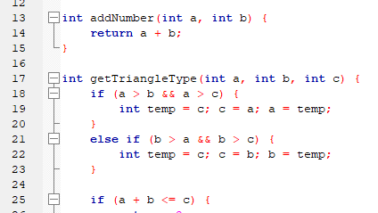
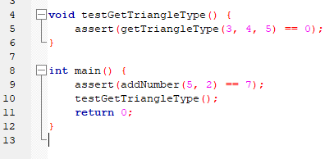
單元測試
針對程式中的單元（function、method、class 等）做測試，驗證邏輯正確與否。
確保程式行為正確，沒有明顯的 Bug
當某個區塊出錯時，可以迅速的找到哪個單元出錯了，減少花在通靈的時間。
TestMain.cpp
main.cpp

Slide 38
Code::Blocks
C/C++的跨平台整合開發環境

Slide 39
安裝 Code::Blocks
進入 Code::Blocks 網站 http://www.codeblocks.org/
Downloads → Download the binary release
下載 codeblocks-17.12mingw-setup.exe

Slide 40
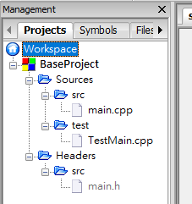
開啟專案
進入專案資料夾
直接以 Code::Blocks 開啟 BaseProject.cbp
開啟後，可於左側看到檔案清單
src：主程式
test：撰寫測試的地方

Slide 41

執行程式
執行目標選擇 Debug
按下 Build and run
可於執行視窗看到執行結果

Slide 42

執行測試
執行目標選擇 Test
按下 Build and run
可於執行視窗看到測試結果，若有失敗的測試，會提示位置

Slide 43

新增函式
在 main.cpp 撰寫函式
在 main.h 新增函式定義
main.h
main.cpp

Slide 44
新增測試
兩種方法：
在 TestMain.cpp 撰寫測試函式， 呼叫測試對象，並以 assert 驗證結果 記得在該檔的 main 呼叫該測試函式
直接在 TestMain.cpp 的 main 呼叫測試對象，並使用 assert 驗證
TestMain.cpp
main.cpp

Slide 45
Travis CI
自動建置與測試

Slide 46
自動化測試
在自己電腦測試通過，並不代表上線後沒問題，也不代表其他人也能正常使用。
確保程式行為正確，沒有明顯的 Bug

Slide 47
啟用 Travis CI 專案
詳細圖文說明
進入 Travis CI 網站 https://travis-ci.org/
以 GitHub 帳號登入
點擊右上方頭像，進入專案清單
點擊專案名稱旁的小開關，即可啟用該專案
點擊專案名稱進入專案頁面

Slide 48
自動測試
自動測試由 Push 動作觸發
試著修改程式，並 Commit、Push

Slide 49

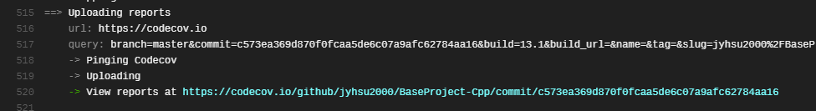
檢視自動測試結果
於 Travis CI 首頁，左側可看到專案清單，點即可檢視單一專案
根據顏色可快速分辨測試結果
於 Job log 最下方區塊，展開後看到覆蓋率報告的網址

Slide 50
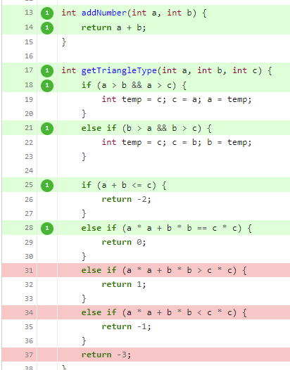
程式碼覆蓋率
程式原始碼被測試的比例和程度
常見類型
函式覆蓋率（Function coverage）
指令覆蓋率（Statement coverage）
判斷覆蓋率（Decision coverage）
條件覆蓋率（Condition coverage）
詳細說明可參考維基百科
指令覆蓋率

Slide 51
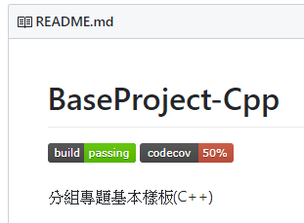
在專案顯示測試結果與覆蓋率
於專案中的 README.md 最上方，修改四個路徑的帳號與專案名稱
修改後即可於 README 頁面看到相關圖示

Slide 52
總結
VCS
Git
GitHub
GitKraken
Unit Test
Code::Blocks
Travis CI
這些領域都很廣，相關知識也很多
這次講的都只是基礎中的基礎而已
想深入了解可參閱課程提供的相關資源

Slide 53
相關資源
30 天精通 Git 版本控管
連猴子都能懂的Git入門指南
為你自己學 Git
Try Git
Git-it
GitHub Guide
寫給大家的 Git 教學
[Git]GitKraken 強大的剛剛好的Git GUI神器(1)基本篇
[Git]GitKraken 強大的剛剛好的Git GUI神器(2)進階篇-GitFlow、Commit Template和衝突管理
[Git]GitKraken 強大的剛剛好的Git GUI神器(3)遠端篇
如何寫一個 Git Commit Message
Google ← 大部分問題的答案這邊都有

